Slide 2
ATT STUDERA PÅ HANKEN I VASA
Namn, plats, datum

Slide 3
ATT STUDERA PÅ HANKEN I HELSINGFORS
Namn, plats, datum

Slide 4
VEM ÄR JAG?
(Presentera dig: )
Namn
Huvudämne, eventuella biämnen, årskurs?
(Fun Fact om dig)
Innan Hanken t.ex. Gick i Lärkan på gymnasiet, blev student 2022
Jag är studentkårsaktiv/föreningsaktiv i kommitté X
Jag jobbar som X på Y
Annan intressant info?
Sätt in en bild på dig (Gärna någon rolig som beskriver dig)

Slide 5
DAGENS AGENDA
Kort om Hanken
Varför ekonomi?
Varför Hanken?
Studielivet på Hanken
Hur söker du till Hanken?

Slide 6
HANKEN
Hanken är den enda fristående handelshögskolan i Finland och en av de äldsta handelshögskolorna i Norden
Vi fokuserar all utbildning och forskning enbart på ekonomi
Hanken värderas högt både nationellt och internationellt
Hanken hör till topp 1% av världens handelshögskolor

Slide 7
HELSINGFORS
Högskolan grundades 1909
Ca 1960 studerande för ekonomie kandidat och magisterexamen
Ca 170 utländska studenter
Att studera i Helsingfors
(Beskriv din upplevelse av att studera i Helsingfors)
Lokaltrafik, gym, Helsingfors som stad, förmåner, studieliv, boende, samarbeten med andra universitet

Slide 8
VASA
Verksamheten inleddes 1980
Ca 570 studerande för ekonomie kandidat och magisterexamen
Ca 50 utländska studenter
Att studera i Vasa
(Beskriv din upplevelse av att studera i Vasa)
Lokaltrafik, gym, Vasa som stad, förmåner, studieliv, boende, samarbeten med andra universitet

Slide 9
VARFÖR EKONOMI?
I Finland eller utomlands
22% av Hanken alumner arbetar i 70 olika länder
Ekonomistudier binder inte dig till ett specifikt land
Utlandsvistelsen ger dig en unik möjlighet att bekanta dig med arbetsmiljö, studier och kultur i ett annat land
Kunskapsområdet
Ett kunnande som kan appliceras i olika delar av samhället
Ekonomistudier ger dig en bred uppfattning som både gynnar dig själv och de företag som du arbetar för eller som du grundar
Karriärmöjligheter
Alla företag, oberoende bransch, har behov av ekonomer
Mode, finans, miljö och hållbarhet, välgörenhet, teknologi, hälsovård, kultur, fastigheter, media, transport, handel osv.

Slide 10
VARFÖR SKA DU SÖKA TILL HANKEN?
Emile berättar om sin erfarenhet
”Hanken – Mer än du tror” är en serie där våra studenter berättar om olika teman som rör Hanken
Ta mig till Casa
Släpptes inför SHS Vappen 2021 och handlar om Hankeiternas festlokal Casa
Notes:
(Byt ut till någon bild/video med Cella ifall du presenterar från Vasa ☺ )

Slide 11
MÅNGSIDIG UTBILDNING
Den högklassiga utbildningen från Hanken ger dig relevanta och nyttiga redskap för att kunna verka i en föränderlig värld
Du kan välja mellan mer matematiska ämnen, mer humanistiska ämnen eller också kreativa ämnen
Digitala lösningar, AI, Informationsbehandling och kodning är en viktig del av Hankens kursutbud
Färdigheter som kan anpassas till dig som ledare, anställd eller egenföretagare
Hanken värderar språkkunskaper högt och erbjuder ett brett utbud av språkkurser via vårt språkcenter
Hanken integrerar hållbarhet och ansvarsfullhet som en väsentlig del av utbildningen
Kandidatstuderanden kan välja Företagsansvar (Corporate Responsibility) eller Supply Chain and Social Responsibility som biämne

Slide 12
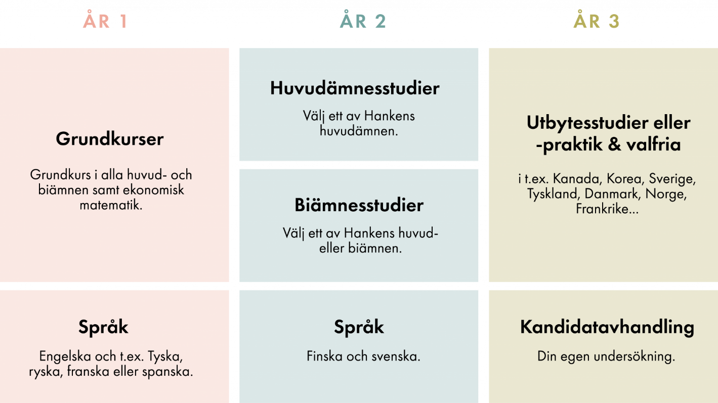
STUDIERNAS UPPBYGGNAD

Slide 13
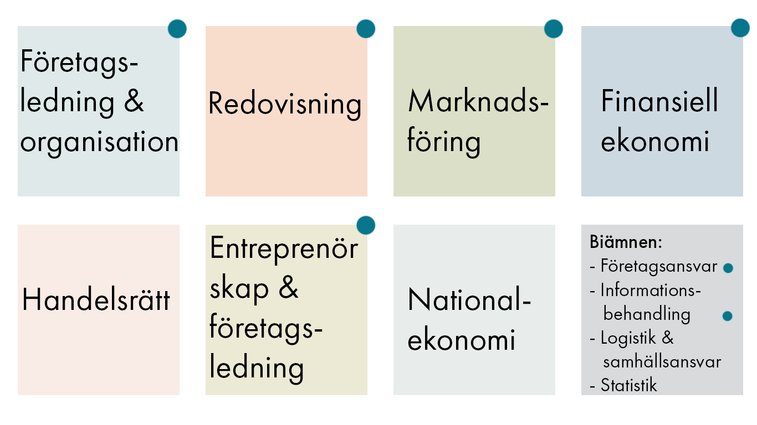
ETT ÄMNE SOM PASSAR DIG!
Ämnen med en blå prick går att läsa både i Helsingfors och Vasa
Entreprenörskap kommer inte kunna läsas i Vasa

Slide 14
GEMENSKAP
”En gång Hankeit alltid Hankeit”
Hanken är en liten handelshögskola, vilket betyder att samhörigheten och gemenskapen är unik
Våra alumner uppskattade sina studier, sitt studieliv på kåren och föreningen och gemenskapen så mycket att de vill ge tillbaka till de som studerar nu
Nya vänner som kommer från hela Finland och även från andra länder
På Hanken strävar vi alltid till att alla ska må bra, känna sig trygga i sin omgivning och få vara sig själva
Hankens stödtjänster är en viktig del av studenternas vardag: studiecoaching, studiepsykolog och psykoterapi

Slide 15
NETWORKING OCH KARRIÄR
Anställningsprocenten efter examen är 95%
Ekonomernas medellön utan resultatpremier var 6 383 euro i månaden.
Det evenemangsutbud – både karriärrelaterade och mer festliga evenemang leder till ett socialt kapital som räcker livet ut
Hanken Network Day ordnas varje år

Slide 16
KONTAKTEN TILL NÄRINGSLIVET
Hanken har flera engagerade alumner, ofta i viktiga positioner i det finska och internationella näringslivet
Många partnerföretag som du har möjlighet att träffa på Hanken och diskutera arbetsmöjligheter med
Näringslivet syns även i undervisningen: våra partnerföretag deltar med t.ex. äkta case, gästföreläsningar, företagsbesök mm
Du kan engagera dig i evenemangsplanering, företagsbesök och karriärrelaterade teman via en mängd olika forum
Via SHS och SSHV: Näringslivsutskottet, HankInvest, Women’s Carreer Society, Hanken Entrepreneurship mf.
Via högskolan: Hankens karriärtjänster, Hanken Business Labb

Slide 17
HANKEN BUSINESS LAB
Hanken Business Lab är en nyskapande inkubator som hjälper start-ups, tillväxtbolag, föreningar och individer att uppnå betydande tillväxt på Hanken
För dem som är intresserade av att starta eget företag och bli entreprenörer!
Hanken Business Lab håller till i det så kallade Torget (Helsingfors) eller Stugan (Vasa), vilka är platser där Hankenstuderande, -alumner, -anställda och andra samarbetspartners kan mötas när som helst
Hanken Business Labs medlemmar hittar du här
Photo from Veloide.com

Slide 18
INTERNATIONELL UTBILDNING
På Hanken hör en utlandsvistelse, antingen utbyte eller utlandspraktik, till din kandidatexamen
Det finns över 100 partneruniversitet runt om i hela världen
Hanken tar varje höst och vinter emot utbytesstudenter och varje höst börjar många internationella magisterstudenter
Exchange- och Master’s committee ordnar mycket evenemang där man kan träffa nya vänner från hela världen!
En stor del av våra professorer har internationell bakgrund – både i arbetslivet och i den akademiska världen

Slide 19
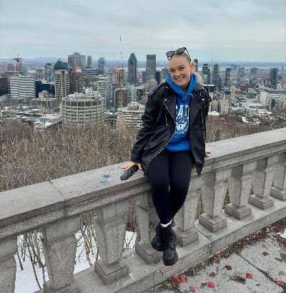
DEN OBLIGATORISKA UTLANDSVISTELSEN
På Hanken hör en utlandsvistelse, antingen utbyte eller utlandspraktik, till din kandidatexamen
Hong Kong hade allting jag kunde önska mig av mitt utbyte - oslagbar utbytesgemenskap, fint och stort campus mitt i centrum, händelserik och livlig storstad samt en fin natur med stränder och berg. Ville Ruokonen om The Hong Kong Polytechnic University
För mig var utbyte i Lugano en otrolig upplevelse! Både att få uppleva att bo i ett nytt land men också alla härliga människor jag träffade är saker jag kommer att minnas för evigt! Att kunna utforska både Schweiz och Italien var en stor fördel i Lugano, och bidrog till många roliga resor!
Frida Winberg om USI Università della Svizzera Italiana
Tiden i Montréal var fantastisk, och staden är än i dag som mitt andra hem. Montréal är enorm storstad som bjöd på både kultur (främst vad språken och deras historia hade att bjuda på) samt liv och otrolig natur. Universitetets utbyteskommitté ordnade veckovis allt från evenemang till resor - både inom Kanada och utomlands. De otroliga människorna jag träffade från alla världens hörn har gett mig vänner för livet, och är evigt tacksam för upplevelsen! Nicolina Rosvall om HEC Montréal
Notes:
Dessa går att byta ut ifall du vill lyfta andra universitet / utlandspraktikplatser ☺

Slide 20
STUDIELIVET PÅ HANKEN
SHS – Finlands roligaste studentkår
Alla nya Hankeiter blir automatiskt medlem av SHS
SHS värnar om sina studenters intressen gentemot högskolan och samhället och ser till att alla får ett oförglömligt studieliv
Delta i evenemang flera gånger i veckan: idrott, festligheter, kultur, lobbyverksamhet, företagsbesök
Bli kåraktiv i våra kommittéer och klubbar
Gekko – Gulnäbbskommittén ansvarar för tutorverksamheten för gulisar på svenskspråkiga kandidatlinjen!
Förmåner som studentkårsmedlem: Unisport, Studenthälsan, Frank studierabatter (lunch, studiematerial, kläder mm), HRT studeranderabatt bland mycket annat!
@shsmoments
@shsgekko
Notes:
Tror det kommer en ny introvideo 2024!

Slide 21
STUDIELIVET PÅ HANKEN
SSHV - Studentföreningen vid Svenska handelshögskolan i Vasa
De Hankeiter som studerar på Hanken i Vasa kan förutom det automatiska medlemskapet i SHS även vara en del av SSHV rf.
Ordnar studieevenemang: idrott, fest, kultur, lobbyverksamhet, företagsbesök – allt du kan tänka dig!
SSHV:s gulistutorer är ansvariga för tutorverksamheten
Förmåner som studentkårsmedlem: Studenthälsan, Frank studierabatter (lunch, studiematerial, kläder
@sshvrf (IG och Tiktok)
@sshvgulis (IG)
Notes:
Fyll på om SSHV (förmåner etc, vad vill du lyfta)

Slide 22
HUR ANSÖKER MAN TILL HANKEN?

Slide 23
ANSÖKAN 2025 TILL HANKEN
Hanken i Helsingfors och Vasa är två olika ansökningsmål i vårens andra gemensamma ansökan. Du kan söka till den ena eller till båda orterna.
Studieplatser som erbjuds 2025: Helsingfors 177 platser & Vasa 73 platser
70% antas på basen av studentbetyg & 30% på basen av inträdesprov.
Ansök lämnas in via Studieinfo-portalen under tiden 11.3-25.3.2025

Slide 24
BETYGSPOÄNG 2025
Tröskelkrav: Godkänt vitsord i matematik (lång eller kort)
Poäng ges för fem (5) ämnen:
Modersmål
Matematik (lång eller kort)
Det språk som ger sökande de högsta poängen samt
De två ämnen som gör sökande de högsta poängen
Om en sökande saknar något av nämnda ämnen får hen inga poäng för det ämnet. Sökanden beaktas ändå i betygsantagningen om tröskelkravet uppfylls.
Poäng ges endast en gång per ämne. Man kan endast få poäng för lång eller kort matematik.
Sökanden kan få poäng för flera olika språk
Notera: Från och med 2026 tas en ny poängsättning i bruk!

Slide 25
URVALSPROV ELLER ÖPPNA UNIVERSITETET?
Om du inte antas på basis av dina betygspoäng kan du istället delta i urvalsprovet.
Urvalsprovet baserar sig på lärandemålen för två obligatoriska kurser i gymnasiet (publiceras i slutet av oktober 2024). Dessutom kan provet basera sig på material som delas ut vid provtillfället.
Notera! Urvalsprovet testar inte dina kunskaper i någon specifik bok, utan hur väl du kan tillämpa de lärandemål som lagts upp för ovanstående kurser.
Universitetens urvalsprov förnyas nationellt 2025!
Alla ansökningsmål i ekonomi hör till Urvalsprov F som ordnas 4.6 kl.9-12.
Provet motsvarar det tidigare urvalsprovet men är numera digitalt. Alla deltagare behöver ha med egen dator.
Provet kan göras på många olika orter, det går att välja provets språk (svenska/finska) på alla provställen.
Ett annat alternativ är att antas via öppna universitetsstudier
Snabbleden – möjligt att studera ett paket på 26 sp under ett år och bli antagen på basis av det
60 sp – studera 60 sp ÖPU studier och bli antagen på basis av det

Slide 26
HANKENS SPRÅKKRAV I SVENSKA FÖR FINSKSPRÅKIGA
Du uppfyller kraven om du har:
L eller E i lång A-svenska
L i medellång B-svenska
Godkänt resultat i ett språktest (de som Hanken godkänner finns på hemsidan)
ELLER: Hankens språkprov i svenska
Ordnas 9 april 2025 kl.10-12.30
Består oftast av hörförståelse och skriftliga uppgifter.

Slide 27
BACHELOR IN BUSINESS
Hanken Bachelor in Business – ett engelskspråkigt kandidatprogram
Ansökningen sker i den första gemensamma ansökan i januari med studiestart i augusti 2025
60% tas in med SAT/ATC och 40% baserat på betyg
Läs mer på: https://www.hanken.fi/sv/sok-till-hanken
Fresher’s Committee ansvarar för tutorverksamheten för den engelskspråkiga kandidatlinjen
@fresherscommittee

Slide 28
FÖR MERA INFORMATION
Hanken Ansökningsservice
E-post: ansokan@hanken.fi
WhatsApp & telefontid: 040 35 21 388
måndag 10-12 och torsdag 13-15
www.hanken.fi
Instagram & Tiktok: @hankenofficial

